Slide 1

开卷测验，时间：45分钟
当堂交卷（自备答题纸）
请务必写明班号、姓名、学号

Slide 2
1、连线题（10分）
请将下面左边的概念和右边最相关的数据库范畴用直线相连。
两段锁协议 安全性控制
丢失更新 完整性控制
先写日志协议 规范化理论
语法树 查询优化
级联删除 并发控制
无损连接 数据库恢复
角色
关系代数等价变换规则

Slide 3
2、查询优化（10分）
第四版教材P275，第2题
即第五版教材P290，第3题

Slide 4
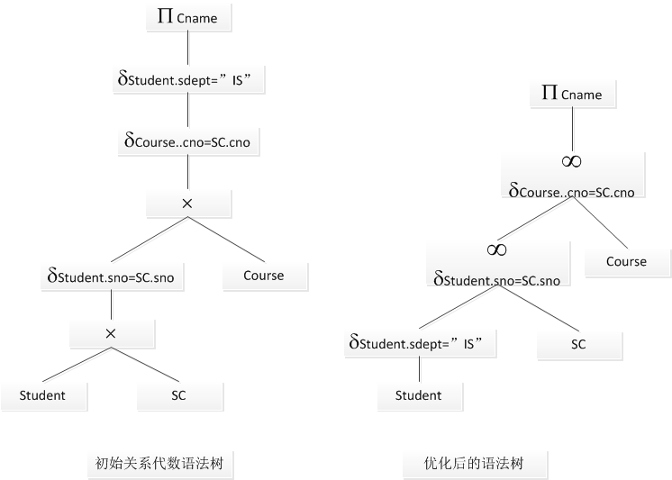

Slide 5
3、数据库设计（10分）
现对大家所熟知的QQ聊天群应用作如下概括：一个群有一名群主，有多名管理员，群用户可上传文件至群共享文件夹。需管理的属性至少包括用户编号、姓名和所属城市，城市名称与名称的拼音，群编号和群名称，用户在其所加入群的聊天积分，群共享文件名、文件ID（文件ID全局唯一，即一个文件每上传一次产生一个文件ID）以及上传用户。
1）请画出能描述上述内容的数据库ER图；（5分）
2）将所画出的ER图转化为关系模型并说明每个关系的主码、外码。（5分）

Slide 6
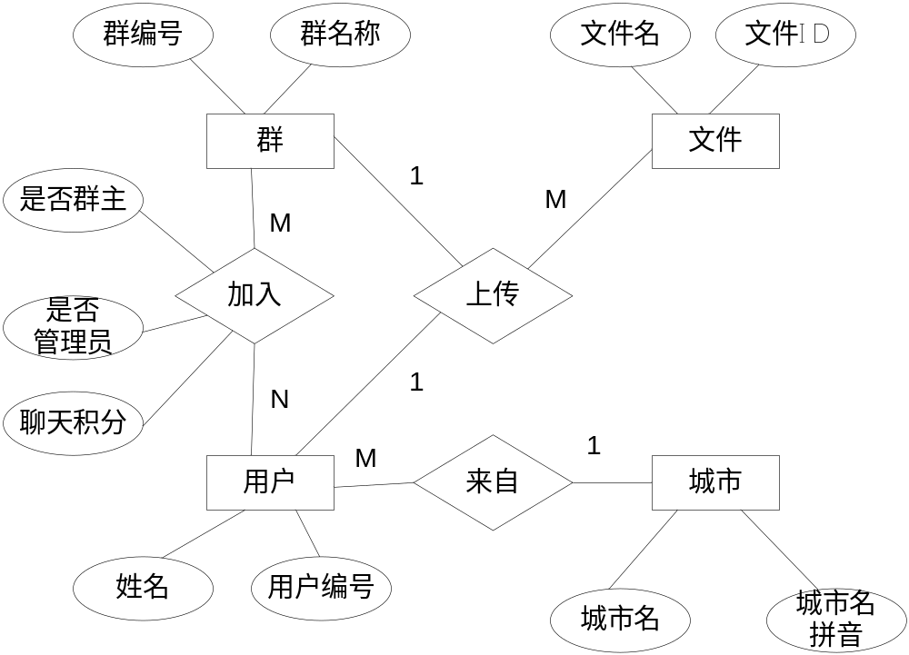
附注：群主和管理员单独画出联系也可以。

Slide 7
群（群编号，群名称），主码群编号；
用户（姓名，用户编号，来自城市名），主码用户编号，外码来自城市名；
城市（城市名，城市名拼音），主码可为城市名；
文件（文件ID，文件名，上传用户编号，群编号）；主码文件ID，外码两个，分别是上传用户编号和群编号；
加入（群编号，用户编号，是否管理员，是否创建者），主码（群编号、用户编号），外码两个，分别是群编号和用户编号。
【注：】是否创建者属性可调整为在群关系中用增加创建者编号代替，如此则群关系中增加一个外码“创建者编号”。

Slide 8
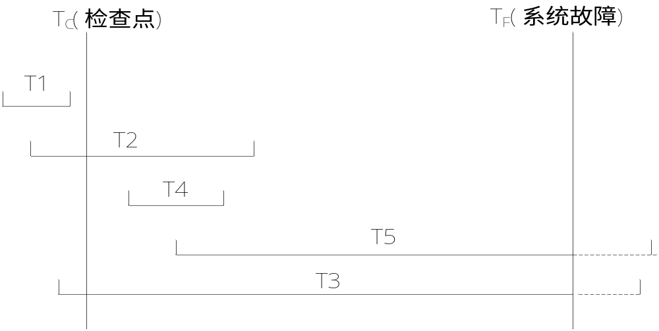
4、数据库恢复（10分）
下图按照时间从左向右延伸的顺序给出数据库运行中出现系统故障的情况，写出相应的恢复方法，要求写出相关队列的变化情况。

Slide 9
1)从重新开始文件中找到最后一个检查点记录在日志文件中的地址，由该地址在日志文件中找到最后一个检查点记录（即Tc）；
2）由该检查点记录得到检查点建立时刻所有正在执行的事务清单ACTIVE-LIST={T2,T3}；建立两个队列UNDO-LIST和REDO-LIST，将{T2,T3}暂时放入UNDO-LIST， REDO-LIST暂时为空；
3）从检查点开始正向扫描日志文件，如果有新开始的事务，则将该事务放入UNDO-LIST，如果有提交的事务，则将该事务从UNDO-LIST移动到REDO-LIST，直到日志文件结束；从前到后的队列变化为：
UNDO-LIST：{T2,T3},{T2,T3,T4,T5},{T2,T3,T5} ,{T3,T5}
REDO-LIST：{Φ}, },{T4},{T4,T2}
4）对UNDO-LIST中的每个事务执行UNDO操作，对 REDO-LIST中的每个事务执行REDO操作。

Slide 10
5、并发控制（10分）
    设有如下两个事务
T1:读x；y=1*x＋2；写回y；
T2:读y；x=1*y＋3；写回x；
令x,y的初值分别为1和2，
1）若这两个事务允许并发执行，请列出所有可能的正确结果；
2）请给出一个可串行化的调度，并给出执行结果。

Slide 11
正确结果只有两个，分别按T1T2或T2T1串行执行的结果：
T1T2:x=6,y=3
T2T1:x=5,y=7
读x；y=1*x＋2；写回y；
T2:读y；x=1*y＋3；写回x；

Slide 12
时刻 | T1 | T2
1 | RLock(X)
2 | Read(X)
3 | XLock(Y)
4 | Y=1*X+2 | RLock(Y)
5 | Write(Y) | 等待
6 | UnLock(Y) | 等待
7 | UnLock(X) | Read(Y)
8 |  | XLock(X)
9 |  | X=1*Y+3
10 |  | Write(X)
11 |  | UnLock(X)
12 |  | UnLock(Y)
执行结果x=6,y=3，等价于T1T2串行执行结果

